Slide 1

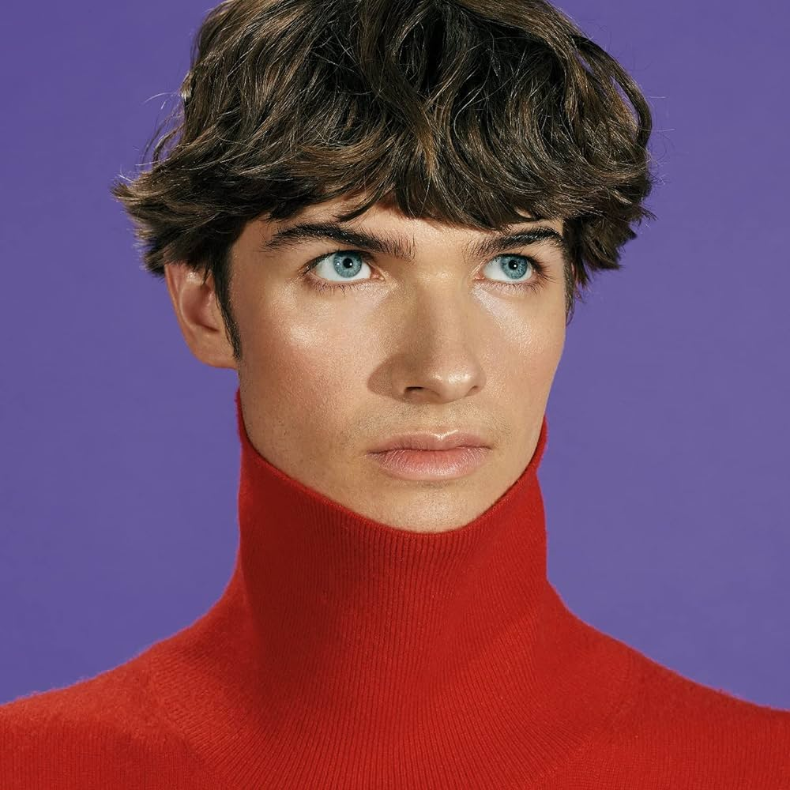
Un jour je marierai un ange
Pierre de Maere
Refrain
Docteur, un jour je marierai un ange
On fera l'amour dans les nuages
En priant pour que rien ne change
Tu sais, une histoire ancrée dans les âges
Docteur, un jour je marierai un ange
On fera l'amour dans les nuages
En priant pour que rien ne change
Ici, l'amour c'est beaucoup, beaucoup trop superficiel
On fait que te répéter « un jour il tombera du ciel »
Et c'est toujours les mêmes discours
De belles paroles, bientôt vous serez à court
Aussitôt que le jour se lève
Je m'en vais faire un tour et je rêve
Que plus rien ne bouge sauf nos lèvres
Je m'élève
Aussitôt que le jour se lève
Je m'en vais faire un tour et je rêve
D'un amour n'existant pas
Qui pourtant m'attristera
Refrain
Ici, l'amour c'est beaucoup, beaucoup trop conceptuel
On fait que te répéter « les hommes, les femmes sont si cruels »
Et c'est jamais comme au cinéma
Décidément on est moins beaux loin des caméras
Aussitôt que le jour se lève
Je m'en vais faire un tour et je rêve
Que plus rien ne bouge sauf nos lèvres
Je m'élève
Aussitôt que le jour se lève
Je m'en vais faire un tour et je rêve
D'un amour n'existant pas
Qui pourtant m'attristera
Refrain
L’artiste
Pierre de Maere est un artiste belge. Très tôt, il se découvre une passion pour la musique et s’imagine devenir aussi célèbre que ses idoles, Lady Gaga et Stromae. Il apprend le piano en autodidacte et prend quelques leçons de batterie. À l’âge de 10 ans, il découvre la composition musicale. Pierre de Maere s’intéresse aussi à la photographie et au monde de la mode. En 2023, il sort son premier album Regarde-moi dont «­ Un jour je marierai un ange » est le premier extrait. La même année, il remporte la Victoire de la musique dans la catégorie « Révélation masculine de l'année » et débute une tournée à travers la France.
Pour suivre l’actualité de Pierre de Maere, abonnez-vous à son compte Instagram « @pierredemaere »

Slide 2

« Un jour je marierai un ange » Pierre de Maere
1 |  | Premier temps Diviser la classe en deux groupes. Groupe A – Donnez 3 symptômes d’une peine de cœur*. Groupe B – Donnez 3 symptômes de la maladie d’amour**. Selon vous, consulte-t-on son médecin pour : - la maladie d’amour ? - une peine de cœur ? * = quand on est triste après une rupture amoureuse. ** = quand on est très amoureux.
2 |  | Deuxième temps Écoutez la chanson. A. À votre avis, où en est la vie amoureuse du chanteur : est-il très amoureux, vient-il de subir une rupture ou cherche-t-il encore le grand amour ?
 |  | B. Trouvez-vous que le style musical et la voix de l’artiste correspondent aux paroles et au thème de la chanson ?
3 |  | Troisième temps À deux. Reprenez les symptômes listés dans l’activité 1. Vous souffrez d’une peine de cœur ou d’une maladie d’amour et décidez, comme le chanteur, d’aller consulter votre médecin. Expliquez-lui ce que vous ressentez et comment vous vous comportez. Il vous écoute et vous donne des conseils. Jouez ce mini-dialogue. Exemple : Docteur, je me sens tout bizarre ! Depuis que j’ai rencontré un ange, je n’arrive plus à rien faire, je passe mon temps à rêver, je ne peux plus travailler, ni manger… Je comprends, c’est la maladie d’amour ! Faites attention, vous ne pouvez pas vivre d’amour et d’eau fraîche, continuez à manger !

Slide 3

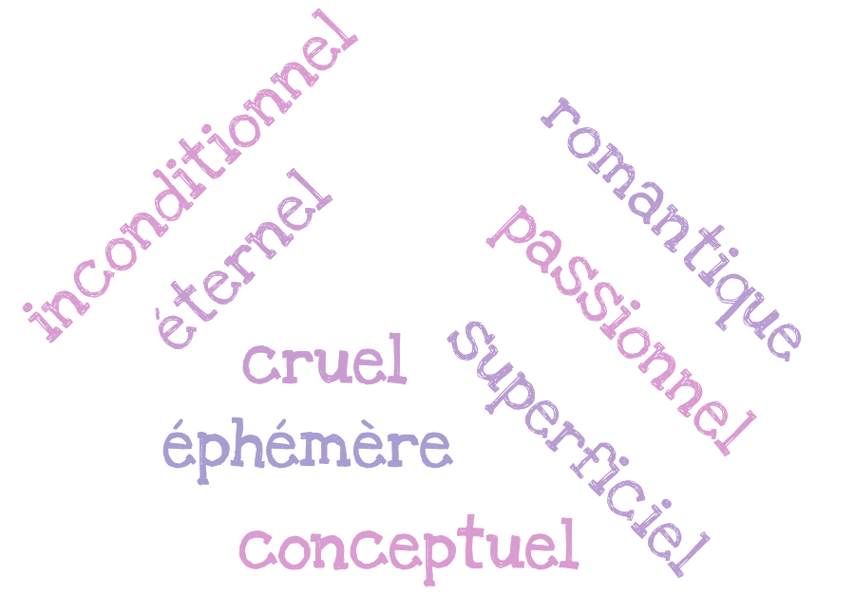
« Un jour je marierai un ange » Pierre de Maere
1 |  | Avant l’écoute
 |  | Mise en bouche
 |  | En petits groupes. Retrouvez les mots qui correspondent à ces définitions. Aidez-vous du nuage de mots. a) Qui dure indéfiniment. b) Qui dure un court moment. c) Qui ne dépend d’aucune condition. d) En amour, qui montre des sentiments. e) Qui est abstrait, qui concerne les idées. f) Qui manque de profondeur, qui reste en surface. g) Qui fait souffrir. h) Qui est intense au niveau des sentiments. Quel(s) mot(s) choisiriez-vous pour définir l’amour ? Expliquez votre choix.
2 |  | Pendant l’écoute
2 |  | En écoutant la musique
 |  | A. Cochez la bonne réponse. Quelle est l’atmosphère de la chanson ? Rythmée et dynamique : elle donne de l’énergie ! Douce et mélancolique : elle invite à la rêverie… Sombre et dépressive : elle met la larme à l'œil. B. Entourez la bonne réponse. Quelles sont les particularités de la façon de chanter de Pierre de Maere ? 1. Il appuie sur les R. / Il ne prononce pas la fin des mots. 2. Il descend parfois dans les graves. / Il monte parfois dans les aigus. 3. Il ponctue ses paroles de : « hé » mélancoliques. / « hum » sensuels.
3
3 |  | En écoutant les paroles
 |  | A. Parmi les adjectifs proposés précédemment, quels sont ceux choisis par le chanteur pour qualifier l’amour ? ……………………………………… et ……………………………………… B. Entourez les bonnes réponses. Dans la chanson, on nous dit que l’amour… 1. est un mystère. 2. ,un jour, tombera du ciel. 3. rend aveugle. 4. est un feu qui dévore tout. 5. c’est les mêmes discours et de belles paroles. 6. rend les hommes et les femmes si cruels. 7. donne des ailes. 8. ce n’est jamais comme au cinéma. C. Complétez la phrase. En amour, le chanteur rêve de …………………………………………………….

Slide 4

« Un jour je marierai un ange » Pierre de Maere
4 |  | Après l’écoute
 |  | Production
 |  | Dans sa chanson, le chanteur rêve de rencontrer l’amour parfait. Quels seraient, pour vous, les qualités requises et les défauts acceptables de l’être aimé idéal ?
 |  | Variante
 |  | Dans une interview, Pierre de Maere a dit « L'amour ne peut qu’être merveilleux ou maudit, il ne peut pas être tiède. » Qu’en pensez-vous ? Répondez-lui !
 |  | Et en plus…
 |  | Flashez le QR code ci-contre et écoutez la version « piano-voix » de la chanson de Pierre de Maere. Vous êtes critique musical. Comparez les deux versions de « Un jour je marierai un ange » et donnez votre avis sur celle que vous préférez.

Slide 5

AMOUR
« Un jour je marierai un ange » Pierre de Maere
Public : adultes
Avant l’écoute
Mise en bouche
Quel(s) mot(s) choisiriez-vous pour définir l’amour ? Expliquez votre choix. Exemples de réponses possibles : Je pense que l’amour est éternel, car même si l’on n’est plus amoureux, il reste une part de nous, inconsciente, qui continue d’aimer l’autre pour toujours. Pour moi, l’amour peut être cruel car ça se finit parfois mal pour l’un des deux partenaires.
Pendant l’écoute
En écoutant la musique
A. Cochez la bonne réponse. Quelle est l’atmosphère de la chanson ? Douce et mélancolique : elle invite à la rêverie… B. Entourez les bonnes réponses. Quelles sont les particularités de la façon de chanter de Pierre de Maere ? 1. Il appuie sur les R. 2. Il monte parfois dans les aigus. 3. Il ponctue ses paroles de : “hé” mélancoliques.
En écoutant les paroles
A. Parmi les adjectifs proposés précédemment, quels sont ceux choisis par le chanteur pour qualifier l’amour ? superficiel et conceptuel B. Entourez les bonnes réponses. Dans la chanson, l’amour… 2. tombera un jour du ciel. 5. rend les hommes et les femmes cruels. 6. ce n’est jamais comme au cinéma. 8. c’est de beaux discours et de belles paroles. C. Complétez la phrase. En amour, le chanteur rêve de se marier avec un ange, d’un amour qui n’existe pas, d’un amour qui dure.
Après l’écoute
Production
Dans sa chanson, le chanteur rêve de rencontrer l’amour parfait. Quels seraient, pour vous, les qualités requises et les défauts acceptables de l’être aimé idéal ? Exemples de réponses possibles : - Qualités requises : la gentillesse, l’humour, l’intelligence, l’ouverture d’esprit, etc. - Défauts acceptables : le manque d’organisation, la timidité, les imperfections physiques, l’anxiété, etc. Cette activité est une simulation destinée à susciter la créativité des apprenants.
Variante
Dans une interview, Pierre de Maere a dit « L'amour ne peut qu’être merveilleux ou maudit, il ne peut pas être tiède. » Qu’en pensez-vous ? Répondez-lui ! Exemples de réponses possibles : Salut Pierre, je suis bien d’accord avec toi : l’amour tiède ce n’est pas possible : quel ennui ! Autant rester célibataire… Pour moi, l’amour est synonyme de passion, même si la fin est parfois tragique, au moins on vit vraiment l’expérience. Cela permet aussi de se découvrir soi-même, en allant plus loin, en sortant de notre zone de confort !
Parcours imaginés par Marjolaine Pierré
du CAVILAM - Alliance Française
pour l’Institut français et le CNM

